Slide 1
EKSKURZIJA 2014/2015
1.rujna

Slide 2
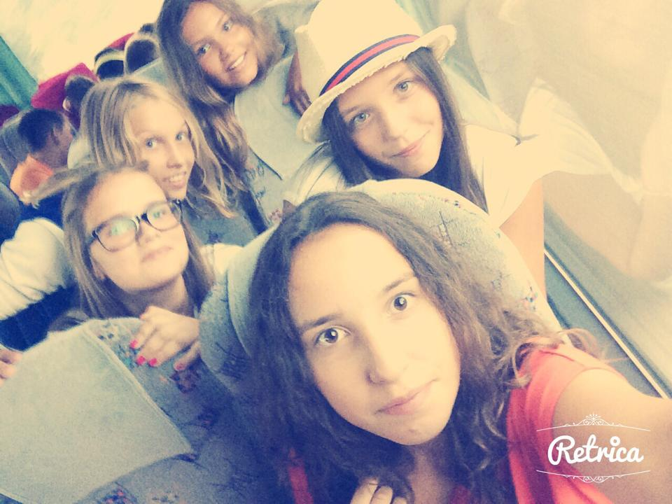
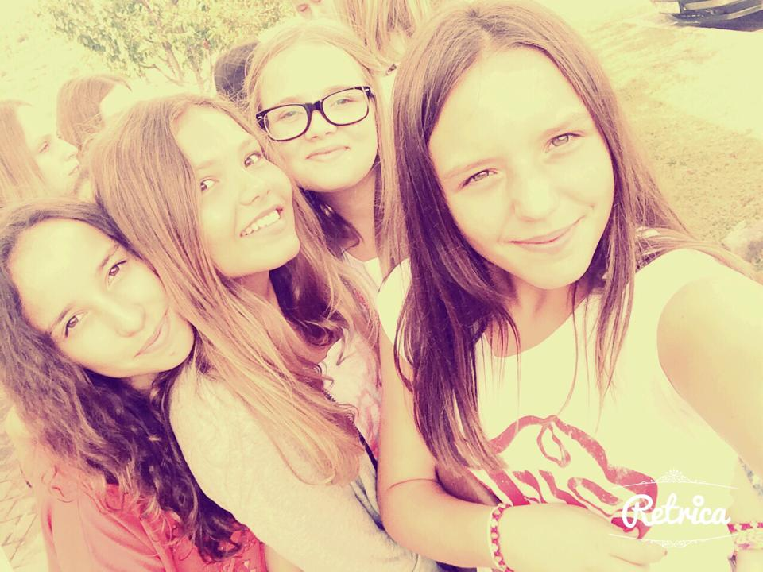
1.9.-KREĆEMO,ŽUPA-ISTARSKE TOPLICE
Ponedjeljak je i početak dugo očekivane ekskurzije. Kiša nam je omela posjet Zadru,ali pomalo smo bili i sretni zbog posjeta šoping centru.

Slide 3
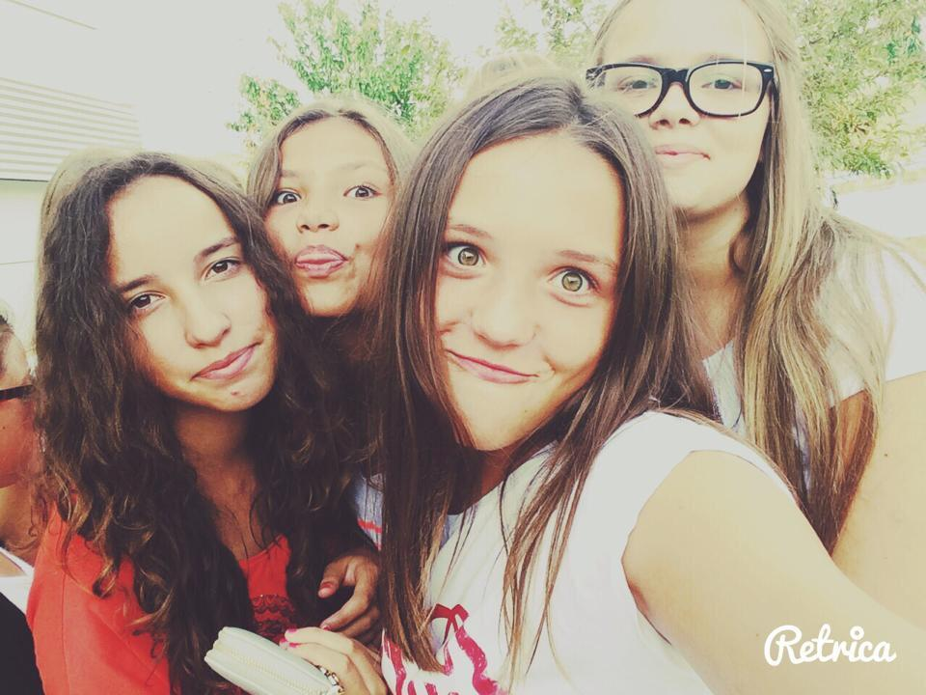
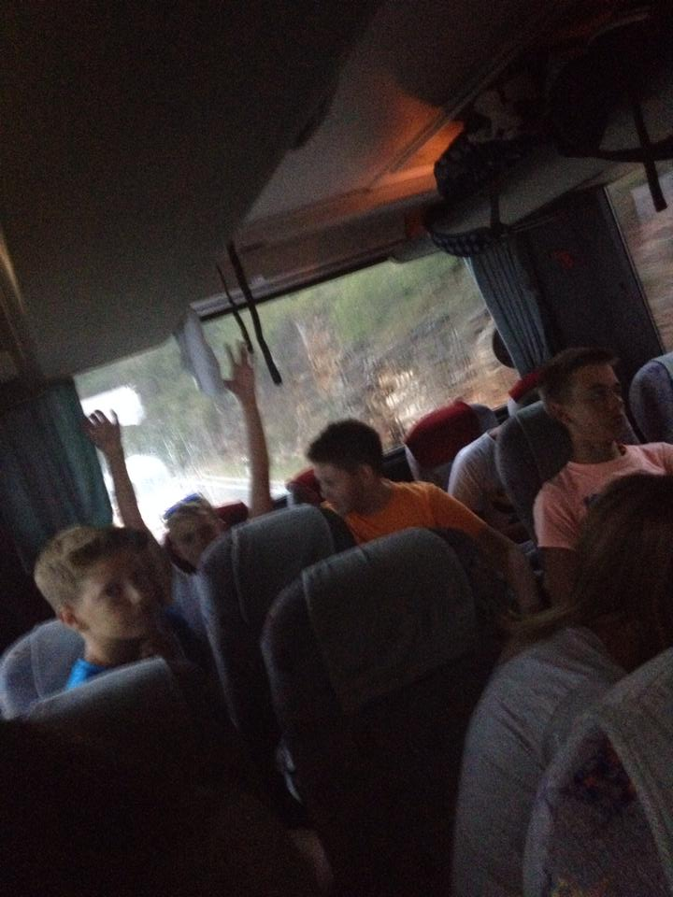
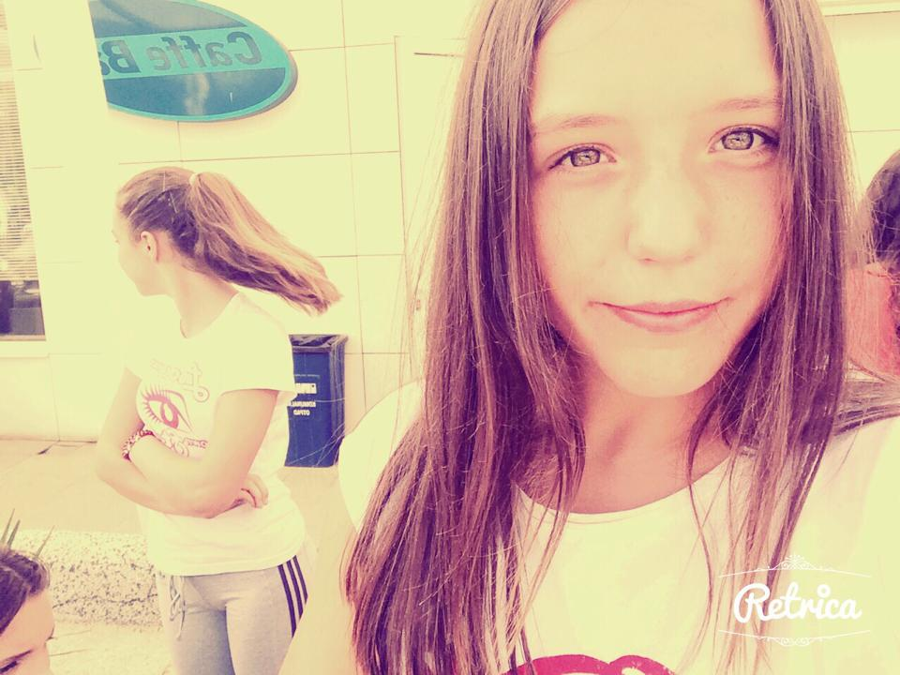
1.9-KREĆEMO,ŽUPA-ISTARSKE TOPLICE

Slide 4
U Zadru mokri do kože…

Slide 5
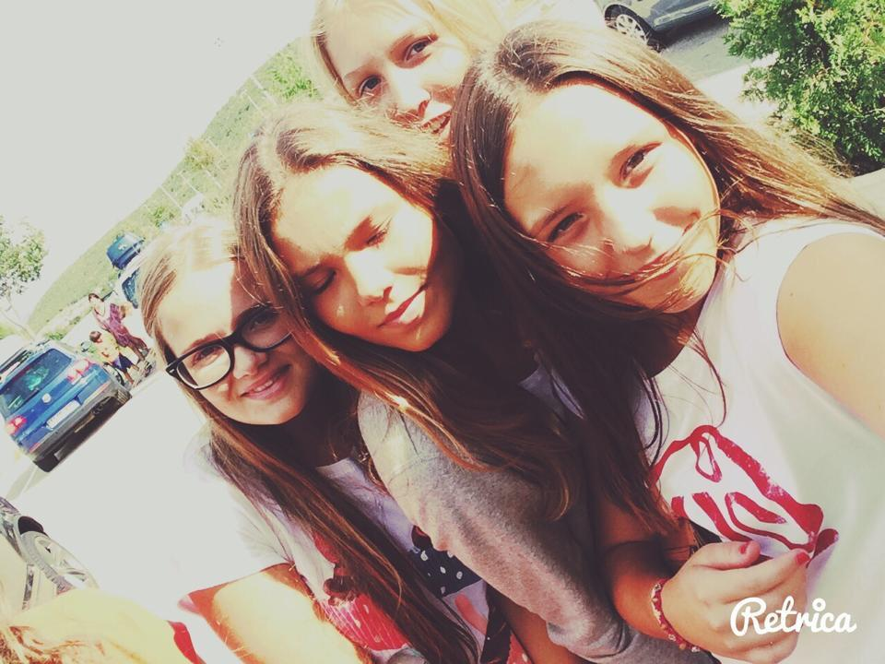
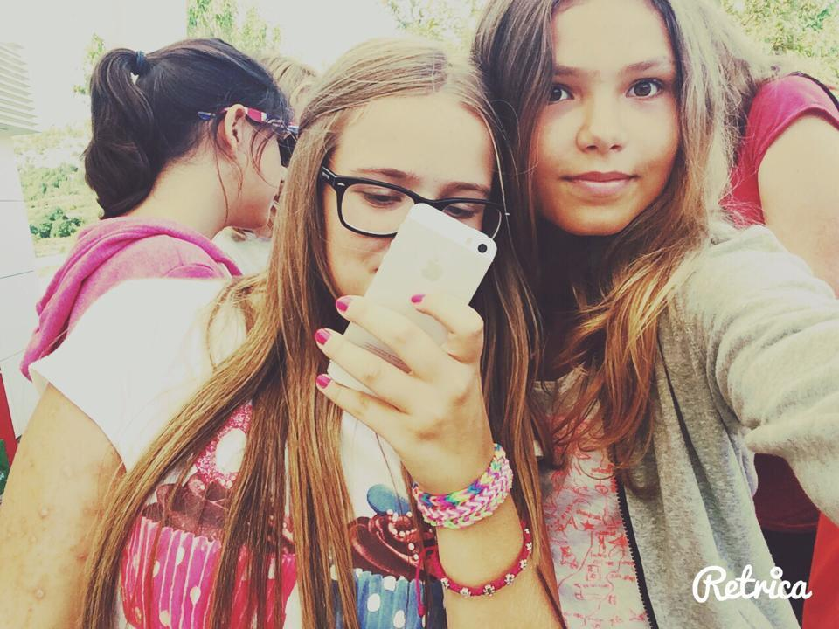
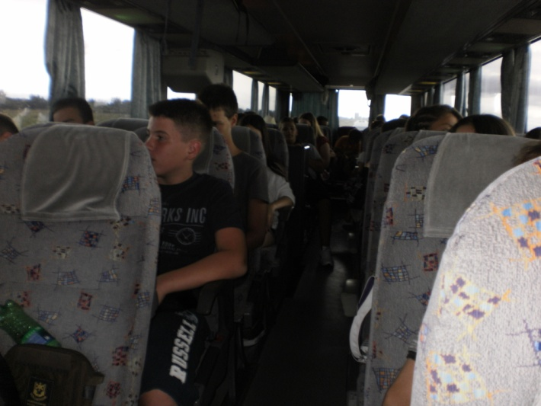
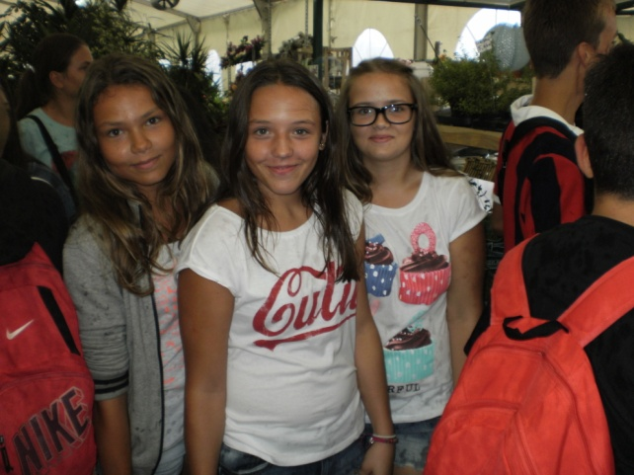
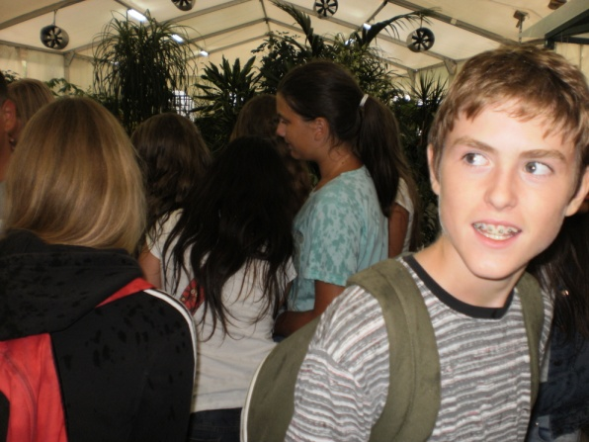
1.9-KREĆEMO,ŽUPA-ISTARSKE TOPLICE

Slide 6
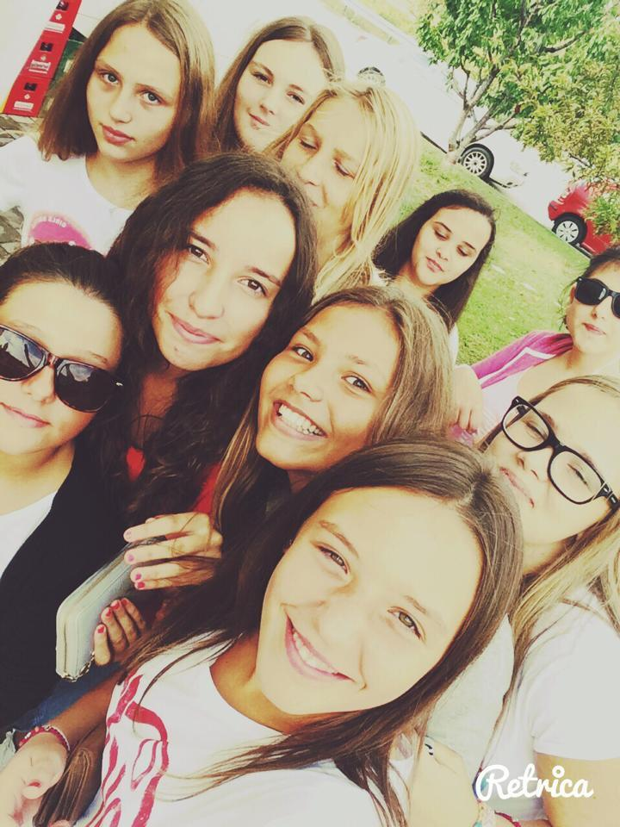
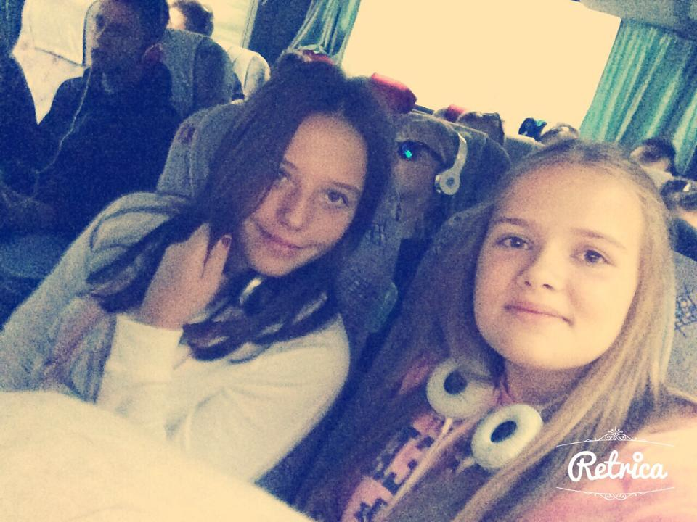
1.9-KREĆEMO,ŽUPA-ISTARSKE TOPLICE

Slide 7
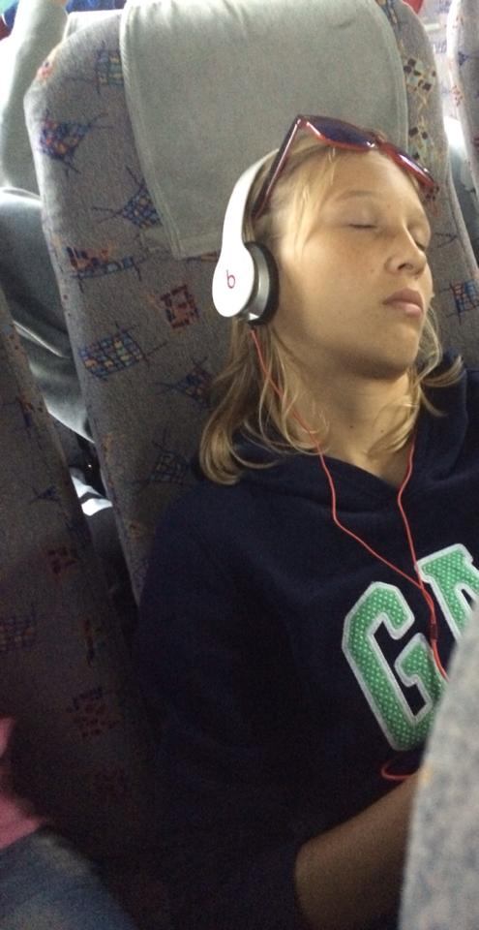
NEKIMA SE PRISPALO…

Slide 8
NAPOKON SMO STIGLI U HOTEL
Nakon duge,zabavne i pomalo umarajuće vožnje stigli smo u hotel. Na brzinu večerali,spremili se i odjurili na zabavu. Iako zabava prvu večer nije bila baš dobra kakvu smo očekivali,sve je prošlo u najboljem redu. Umorni jedva smo dočekali ući u sobe i dočepati se kreveta. A sad na slikama pogledajte kako nam je bilo prvu večer! ☺

Slide 9
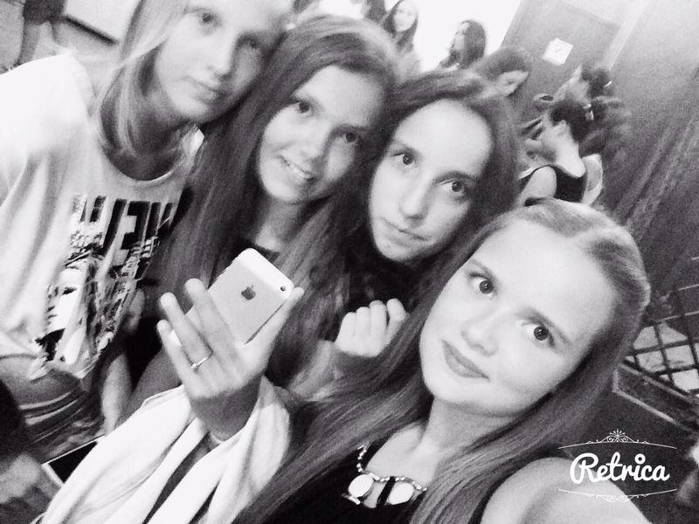
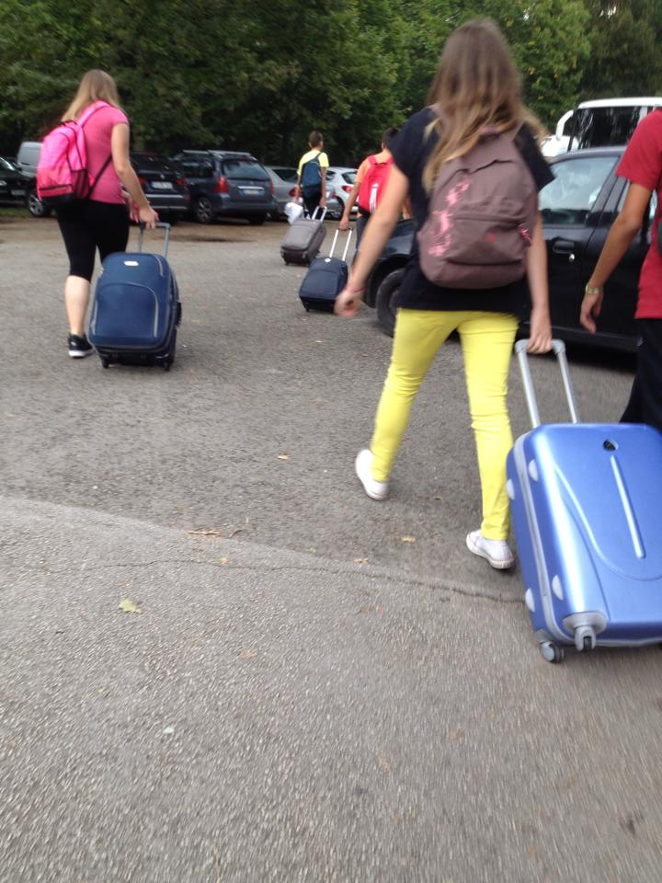
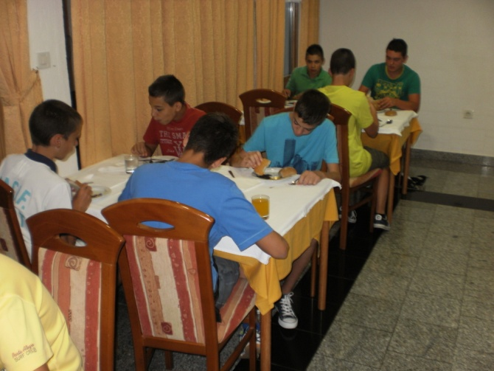
ISTARSKE TOPLICE,VEČERA,ZABAVA…

Slide 10
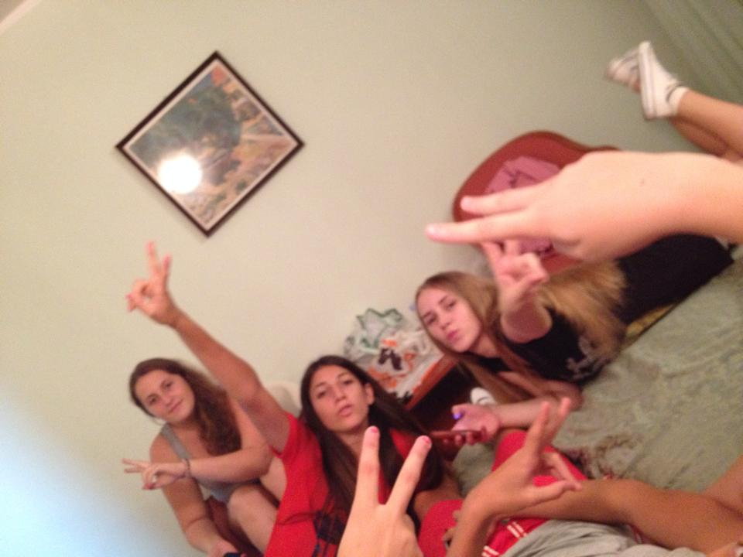
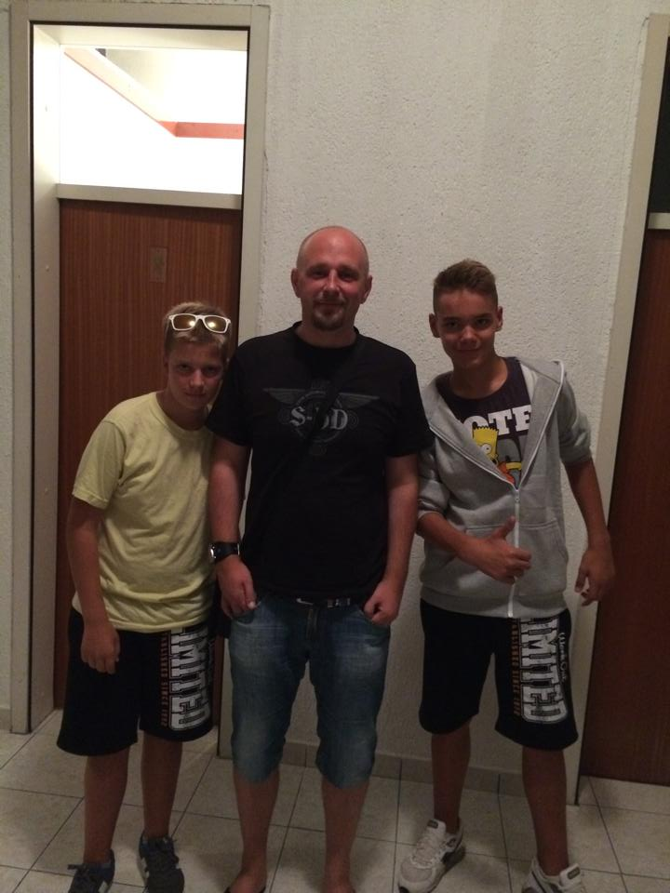
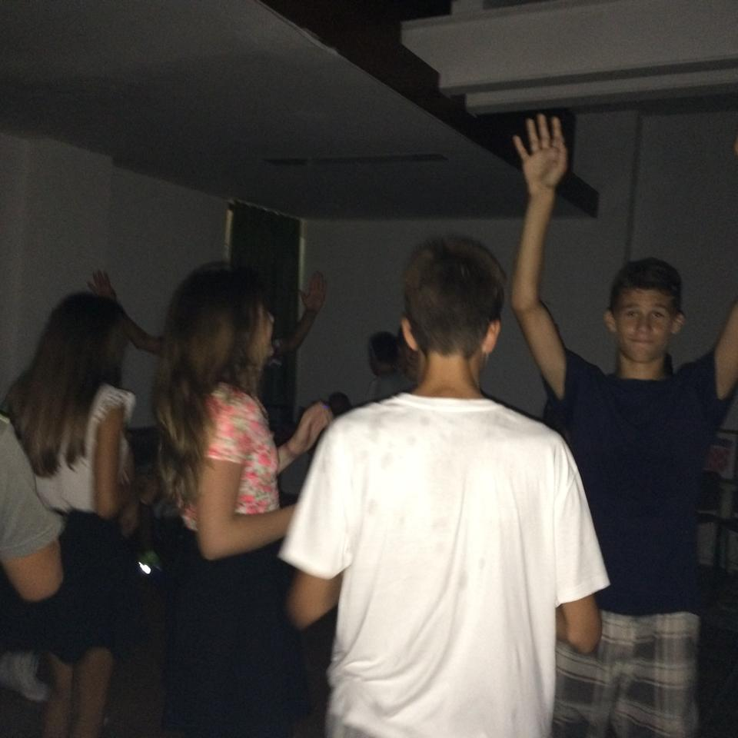
ISTARSKE TOPLICE,VEČERA,ZABAVA…

Slide 11
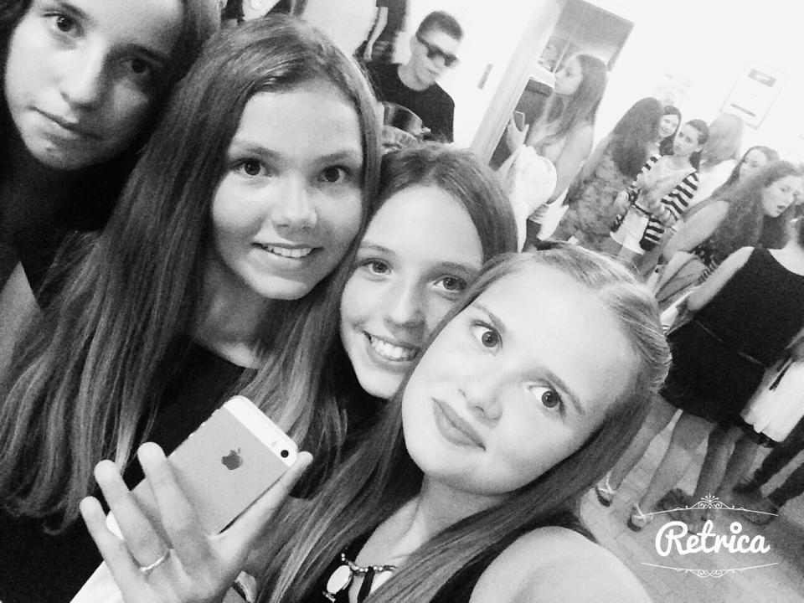
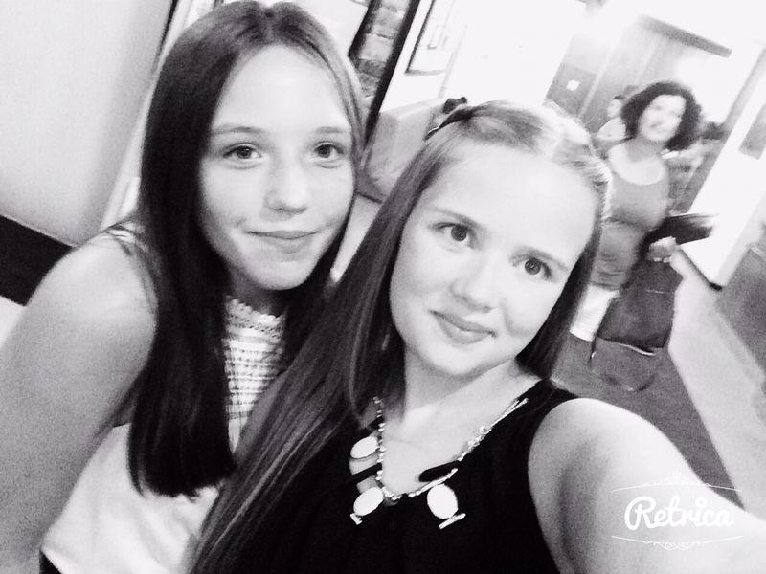
ISTARSKE TOPLICE,VEČERA,ZABAVA…

